Slide 1

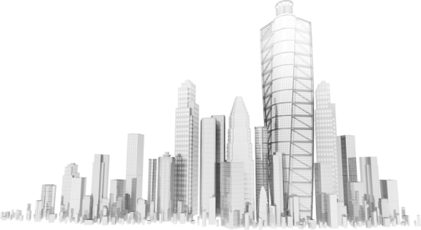

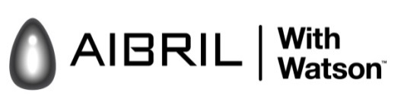
신경망과 그 학습 방법
Notes:
안녕하십니까 이동훈 선임입니다.
제가 발표할 쎄쎤은 신경망과 그 학습 방법인데요,
처음에는 인공지능의 역사와 관련하여 발표할 예정이었으나, 역사는 많은 분들이 어느 정도 알고 계시기 때문에,
신경망이란 어떤 구조이고 신경망 학습이라는 것은 어떻게 이루어지는 가가 궁금하였기 때문에 발표 내용을 조금 변경하였습니다.

Slide 2

1. | 신경망 소개
2. | 단층 신경망
3. | 다층 신경망
4. | 신경망 학습의 예
5. | Q&A
Notes:
목차는 다음과 같습니다.

Slide 3


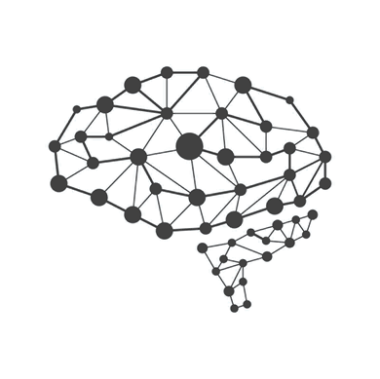
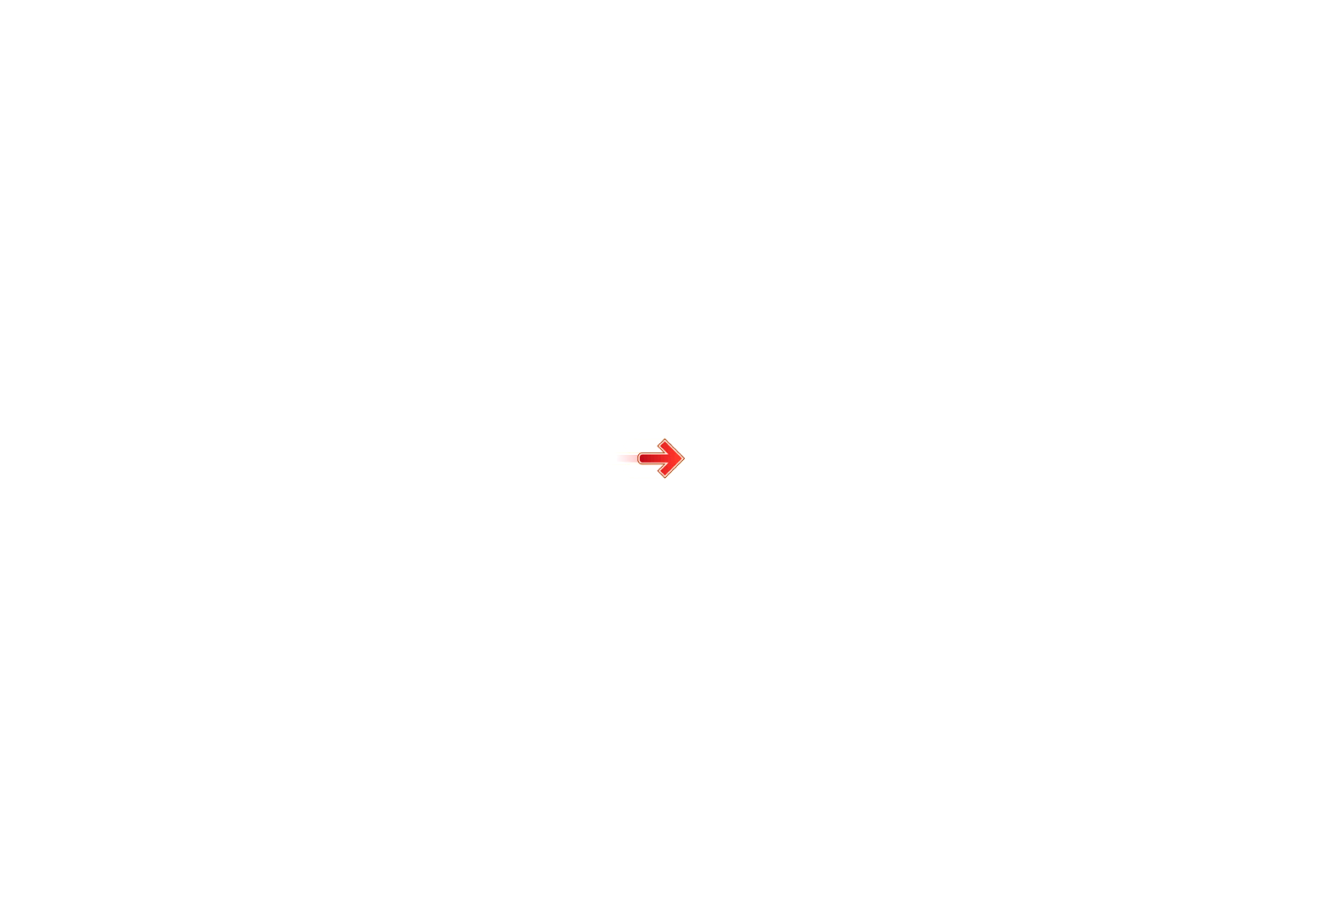

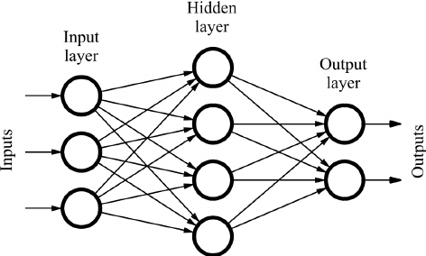

1. 신경망 소개 – 신경망의 구조와 쓰임
뇌 신경 구조를 본떠 만든 인공지능 문제 해결 기법으로써 주로 데이터의 분류 분석에 쓰임
회귀 분석과 분류 분석
¹⁾퍼셉트론 이론과 구조
인간의 뇌 신경세포들의 인지 과정을 본떠 만든 알고리즘로써 노드, 가중치, 층으로 구성됨
회귀 분석
분류 분석
1)<<Rosenblatt, F., <the perceptron>, Psychological Review, Vol 65(6), 386-408, Nov. 1958
Notes:
처음으로 신경망에 대한 소개인데요
신경망은 뇌 신경 구조를 본떠 만든 기법으로써 주로 데이터를 분류하는 문제를 해결하기 위해 쓰입니다.
그럼 분류 분석은 무엇인가 .. 에 대한 설명입니다.
우선, 데이터의 분석이라 하면 크게 회귀 분석과 분류 분석 그리고 군집화가 있습니다.
회귀 분석은 데이터들이 어디로 수렴하는가를 분석하여 보통 주가 예측과 같은 미래를 예측하기 위해 쓰이는 분석법입니다.
분류 분석은 데이터들을 특정 범주로 분류하는 것으로
‘이 사진은 고양이다’ 와 같이 ‘이 데이터는 어떤 데이터이다’ 라고 분류 하는 분석법입니다.
예를 들어, 이 선 오른쪽은 삼각형이다, 왼쪽 편은 회색 동그라미다 라고 분석을 한 후, 다음 데이터는 어디에 속할 것인가?를 찾는 분석법입니다.
다음으로
신경망의 기원은 1958년 로젠블렛의 ‘퍼셉트론’ 이론입니다. 이 퍼셉트론 이론의 등장으로 신경망에 대한 연구가 발전되었는데요,
퍼셉트론 이론은, 인간의 인지과정을 본떠 만든 알고리즘으로 노드와 가중치, 층으로 이루어져 있습니다.
이러한 구조를 통해 데이터들이 반복적으로 입력되면, 가중치라는 개념을 통해 데이터의 학습이 가능하다는 것이 핵심이었습니다.

Slide 4






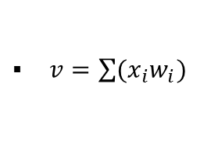
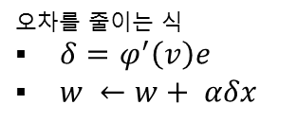




2. 단층 신경망 – 초기에 개발된 퍼셉트론 모델
신경망의 기초 모델로써 입력층과 출력층으로만 이루어져 있음
단층 신경망의 구조와 학습 방법
단층 신경망의 한계
1. 단층 신경망의 구조와 신경망 학습
선형 분리 불가능^{Linearly inseparable} 문제
신경망의 학습이란
가중치를 조절해 정답과의 오차를 줄여나가는 것!
※ 직선이 아닌 곡선!
가중치
입력층
출력층
2. 단층 신경망의 학습 방법
$$x_{1}$$
$$w_{1}$$
신경망의 가중치 초기화
학습 데이터를 입력하여 출력값과 정답을 비교
정답과의 오차가 줄어들도록 가중치를 조절 [학습 단계]
전체 학습데이터에 대해 [2~3]단계 반복
신경망이 충분히 학습되도록 반복
+
$$φ$$
$$w_{2}$$
$$v_{1}$$
(활성함수)
$$x_{2}$$
$$y$$
즉 해결할 수 있는 문제가 매우 제한적, 다층 구조의 신경망의 필요성이 대두됨
+
$$w_{3}$$
$$x_{3}$$
<<Marvin Minsky and Seymour Papert, <Perceptrons>, The MIT Press, Cambridge MA, 1969>>
오차를 줄이는 식
$δ=φ^{′}\left(v\right)e$
$w ←w+ αδx$
$v=\sum{(x_{i}w_{i})}$
$y=φ(v)$
Notes:
다음으로는 이 신경망의 상세 구조와 그 학습이란 어떻게 이루어지는지 설명하겠습니다.
기초적인 퍼셉트론 모델로써 단층 신경망이 있는데요,
이 단층 신경망은 간단히 입력층, 출력층으로 이루어져 있습니다.
입력된 학습데이터가 입력층에서 출력층으로 전달해 나가는 구조인데요,
보시는 바와 같이 데이터가 앞으로 전달된다 하여 이러한 방법을 피트 포워드이라 표현합니다.
앞서 말씀드린대로 신경망의 학습이란 출력값을 확인하여 가중치를 조절해 나가는 것인데요,
이 가중치를 조절하는 방법에 대해 설명하겠습니다.
우선 저기 보이는 가중치라는 것을 적절한 값으로 초기화 합니다.
다음, 학습 데이터를 입력층으로 전달하는데요, 이 데이터들은 숫자로 이루어져 있습니다.
이 숫자들을 간단히 X들이라고 표현하겠습니다.
이 X와 가중치 W를 곱하여 V를 완성합니다. 이때 바이어스라는 개념도 들어가는데, 생략하도록 하겠습니다.
그 다음, 이 V에 활성함수(주로 시그모이드 함수를 쓰다가 최근 ReLU 함수를 써서 정확도를 크게 향상 시켰습니다.)를 적용시켜
노드의 출력 값 y를 도출합니다.
이 출력 값 y들을 보고 정답과 비교한 후, 가중치를 갱신합니다. 이 식은 다음과 같습니다.
즉, 정답과의 오차와 그 이전 노드의 값을 곱하고 이 값을 기존의 가중치 값에 더하는 것입니다. 이렇게 모든 가중치에 대해 갱신을 하면
학습이 완료됩니다.

Slide 5
2. 단층 신경망 – 초기에 개발된 퍼셉트론 모델
대표적인 활성화 함수의 종류
1
-6
-4
-2
0
2
4
6
-
0
+
시그모이드 함수
ReLU 함수
Notes:
이는 간단한 활성 함수들에 대한 소개입니다.
그 전에는 시그모이드 함수를 쓰다가
최근 ReLU 함수를 활성함수로 변경하여 분류의 정확성이 크게 상승하였다고 합니다.

Slide 6
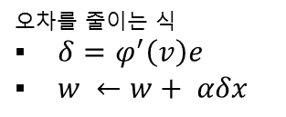
2. 단층 신경망 – 초기에 개발된 퍼셉트론 모델
신경망의 기초 모델로써 입력층과 출력층으로만 이루어져 있음
선형 분리 가능^{Linearly inseparable} 문제
※ 직선!
단층 신경망의 구조와 학습
단층 신경망의 한계
1. 단층 신경망의 구조와 학습
선형 분리 불가능^{Linearly inseparable} 문제
신경망의 학습이란
가중치를 조절해 정답과의 오차를 줄여나가는 것!
※ 직선이 아닌 곡선!
가중치
입력층
출력층
2. 단층 신경망의 학습 방법
$$x_{1}$$
$$w_{1}$$
신경망의 가중치 초기화
학습 데이터를 입력하여 출력값과 정답을 비교
정답과의 오차가 줄어들도록 가중치를 조절 [학습 단계]
전체 학습데이터에 대해 [2~3]단계 반복
신경망이 충분히 학습되도록 반복
+
$$φ$$
$$w_{2}$$
$$v_{1}$$
(활성함수)
$$x_{2}$$
$$y$$
즉 해결할 수 있는 문제가 매우 제한적, 다층 구조의 신경망의 필요성이 대두됨
+
$$w_{3}$$
$$x_{3}$$
<<Marvin Minsky and Seymour Papert, <Perceptrons>, The MIT Press, Cambridge MA, 1969>>
$v=\sum{(x_{i}w_{i})}$
오차를 줄이는 식
$δ=φ^{′}\left(v\right)e$
$w ←w+ αδx$
$y=φ(v)$
Notes:
가중치를 변경하는 식
$δ=φ^{′}\left(v\right)e$
$w ←w+ αδx$
하지만 이러한 단층 신경망에는 한계가 있는데요, 이 한계는 그 마빈 민스키 씨가 수학적으로 증명한 유명한 문제입니다.
다음과 같이 데이터들이 분포되어 있다고 할 때, 이 데이터들을 직선으로 분류하는 것은 불가능합니다.
이러한 문제를 ‘선형 분리 불가능’ 문제라고 하는데요, 이 단층 신경망으로는 선형 분리 불가능 문제를 해결하지 못합니다.
즉, 해결할 수 잇는 문제가 매우 제한적이라는 점입니다.

Slide 7


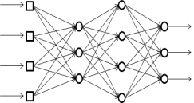



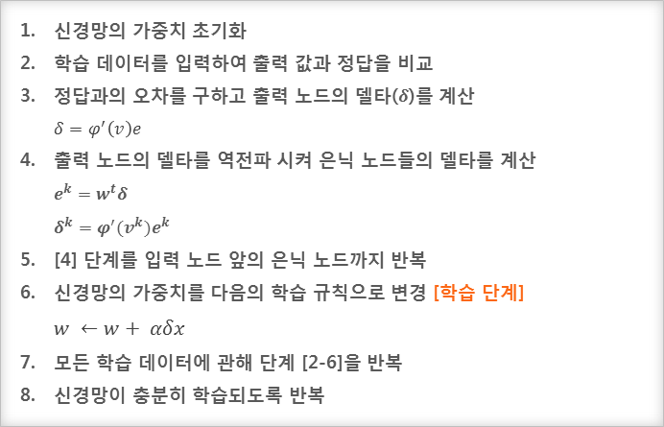


3. 다층 신경망– 다중 계층으로 이루어진 퍼셉트론 모델
입력층, 출력층 그리고 은닉층으로 이루어진 신경망 모델 은닉층이 1개인 경우, Shallow NN, 2개 이상인 경우 Deep NN으로 불림
다층 신경망의 구조와 역전파 알고리즘
다층 신경망의 학습 방법
⁷⁾
1. 다층 신경망의 구조
반복
가중치
²⁾
입력
³⁾
⁸⁾
출력
학습 완료
학습데이터
오차 계산
⁴⁾ ⁻ ⁶⁾
역전파 후 가중치 조절
입력층
은닉층
출력층
신경망의 가중치 초기화
학습 데이터를 입력하여 출력 값과 정답을 비교
정답과의 오차를 구하고 출력 노드의 델타($δ$)를 계산 $δ=φ^{′}\left(v\right)e$
출력 노드의 델타를 역전파 시켜 은닉 노드들의 델타를 계산 $e^{k}=w^{t}δ$ $δ^{k}=φ^{′}(v^{k})e^{k}$
[4] 단계를 입력 노드 앞의 은닉 노드까지 반복
신경망의 가중치를 다음의 학습 규칙으로 변경 [학습 단계] $w ←w+ αδx$
모든 학습 데이터에 관해 단계 [2-6]을 반복
신경망이 충분히 학습되도록 반복
2. 역전파 알고리즘
은닉층의 오차를 계산하기 위한 알고리즘
신경망의 출력 오차를 출력층 → 입력층 역순으로 전파
$$δ^{k}$$
$$δ^{k}$$
$$δ^{k}$$
$$δ$$
역전파
$$δ^{k}$$
$$δ^{k}$$
Notes:
단층 신경망의 문제를 해결하기 위해 다층 신경망이 등장하였는데요,
단층 신경망의 ‘선형 분리 불가능’ 문제를 해결하기 위해서는 신경망의 구조가 입력층, 출력층 그리고 둘 사이의 은닉층이 필요하였습니다.
이 은닉층 하나가 추가되는 데 오랜시간이 걸렸는데요,
그 이유는 출력층 앞의 가중치의 값은, 정답과 비교해서 조절을 하면 되는데, 은닉층 사이의 가중치는 어떤 값과 비교해서 조절해야 하는가.. 가 큰 문제였습니다.
이를 해결하기 위해 역전파 알고리즘이 등장하였는데요,
역전파 알고리즘과 다층 신경망의 학습방법에 대해 설명해 보겠습니다

Slide 8
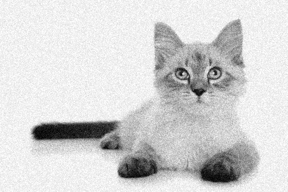

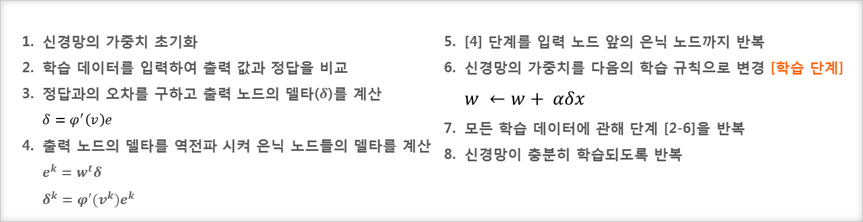
4. 신경망 학습의 예
고양이 흑백 이미지를 이용한 신경망 지도 학습의 예
2000개
14
23
고양이가 맞다/아니다
1 / 0
245
$$⋮$$
40 x 50 pixel
226
신경망의 가중치 초기화
학습 데이터를 입력하여 출력 값과 정답을 비교
정답과의 오차를 구하고 출력 노드의 델타($δ$)를 계산 $δ=φ^{′}\left(v\right)e$
출력 노드의 델타를 역전파 시켜 은닉 노드들의 델타를 계산 $e^{k}=w^{t}δ$ $δ^{k}=φ^{′}(v^{k})e^{k}$
[4] 단계를 입력 노드 앞의 은닉 노드까지 반복
신경망의 가중치를 다음의 학습 규칙으로 변경 [학습 단계] $w ←w+ αδx$
모든 학습 데이터에 관해 단계 [2-6]을 반복
신경망이 충분히 학습되도록 반복

Slide 9
Q&A

